Slide 1
Jakub Svatoš
Představ se a sděl, proč se pro tebe hodí právě toto téma a ne jiné. Cílem snímku je se představit a sdělit motivaci k výběru tématu.
Obědy ve Školní jídelně
5.A
2016/2017

Slide 2
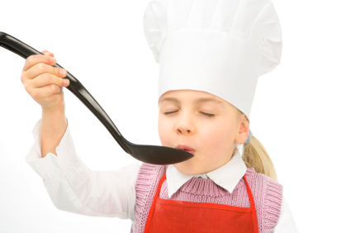
Úvod
Na tomto snímku hlavně upoutej pozornost diváka.
Řekni mu, proč by si práci měl přečíst. Čím je dobrá, co se tam dočte nového, skvělého, zajímavého a obohacujícího? Čím ses zabýval/a.
Vhodné jsou kontroverzní či provokativní otázky či výroky.
Prostě aby si divák myslel, že jsi dost dobrý/á a že jim jdeš říkat osudové věci, bez kterých nemůžou žít.
Chutná žákům jídlo?
Jakou volbu nejčastěji vybírají?
Je jídlo zdravé?

Slide 3
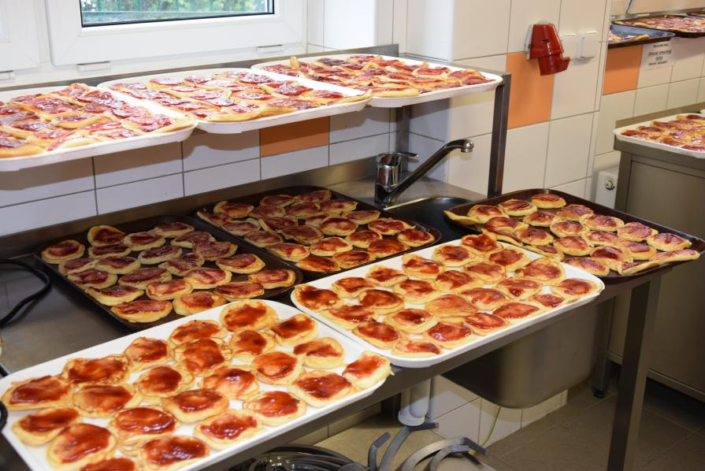
Obsah
Na tomto snímku neříkej, co v které kapitole kdo najde, ale hodnoť to, jak obtížné bylo psaní které kapitoly, Na kterou kapitolu jsi obzvláště pyšný/á a proč.
Úvod
Kapitola 1
Kapitola 2
Kapitola 3
Výzkum
Závěr

Slide 4
Výzkum
Hypotéza
Představ hypotézu, výsledky tvého výzkumu, Na co jsi přišel/přišla? Pracuj s grafem, ukazuj, co je na něm vidět a jak by se tvá zjištění mohla použít dál? Graf bez komentáře je horší, než snímek bez grafu.

Slide 5
Praktická část –popis pokusu, druhý výzkum, SmartArt
Tato část je nepovinná. Pouze pro někoho.
Fotky, video, praktická ukázka
3 – vegetariánský nebo netradiční
2 – většinou chutnější
1 – běžné jídlo

Slide 6
Závěr
ANO
1
Záleží na volbě
Sděl odpovědi na závěry, sděl i fakta, která tě vedla ke zformulování odpovědí.
„150 žáků z 175 dotázaných odpovědělo, že jim jídlo chutná, proto tvrdím, že dětem jídlo chutná.“

Slide 7
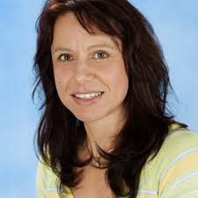
Práce se zdroji
„Tohle jsou moje zdroje.“ a nic víc, není dobré říkat.
Obsahem tohoto snímku je, abys sdělil/a, jak jsi se zdroji pracoval/a. Jakou kapitolu jsi použil/a? Přečetl/a jsem celou knihu? Pro jakou kapitolu se mi kniha hodila? Jakou pasáž webové stránky jsi studoval/a a proč? Jak bylo náročné knihu/web najít? Kdo ti ji doporučil?
Marie Polívková – rozhovor
Zdravá výživa
http://www.zdravapotravina.cz/recepty
http://www.zdravaskolnijidelna.cz/

Slide 8
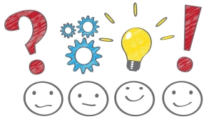
Děkuji za pozornost
Jsi odborníkem na toto téma. Sebevědomě odpovídej na otázky diváků a komisařů. Pokud odpověď neznáš nebo neumíš odvodit, s klidem oznam, že nevíš.
Pokud by se někdo ptal mimo téma, klidně připomeň téma tvé práce a řekni, že jsi to v práci neřešil/a.
Obrázky mají moc! – Vhodným obrázkem můžeš odlehčit atmosféru.
Pamatuj, že první dojem rozhoduje, poslední dojem posluchači zůstává.
Těším se na vaše otázky.

